Slide 1
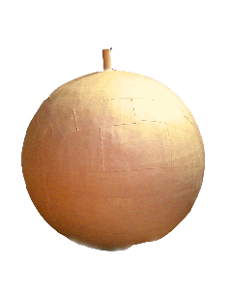
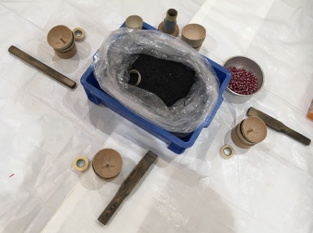
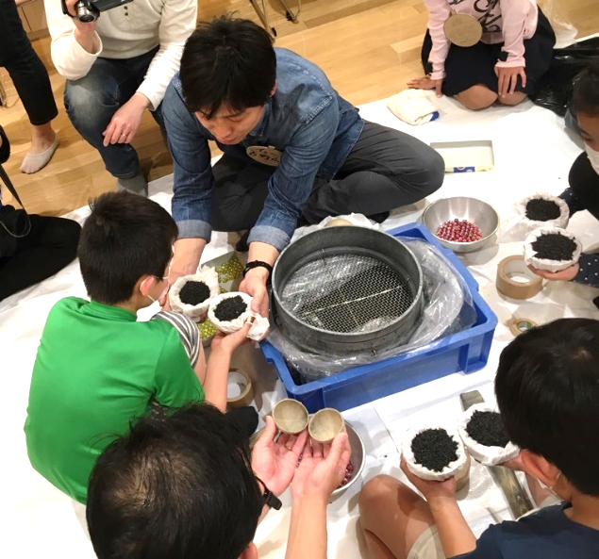
第53回田辺花火大会
作って
学ぼう！
花火づくり体験
花火師から花火づくりの技を学べる体験コーナーです。
体験できるのは「玉込め」という、花火玉の中身を詰める工程です。
花火づくりの中でも特に難しいと言われる工程にチャレンジしてみましょう！
田辺で実際に打ち上がる４号玉サイズでの実施になります。
ぜひ、手で触って、花火を身近に感じてみてください。
日 時：10月7日（土）14：45～15：30
場 所：扇ヶ浜広場 物産テント市 花火ブース内
内 容：玉込め体験
※火薬は使用しません
参加方法：予約不要です。
お気軽に花火ブースまでお越しください。

